Slide 1
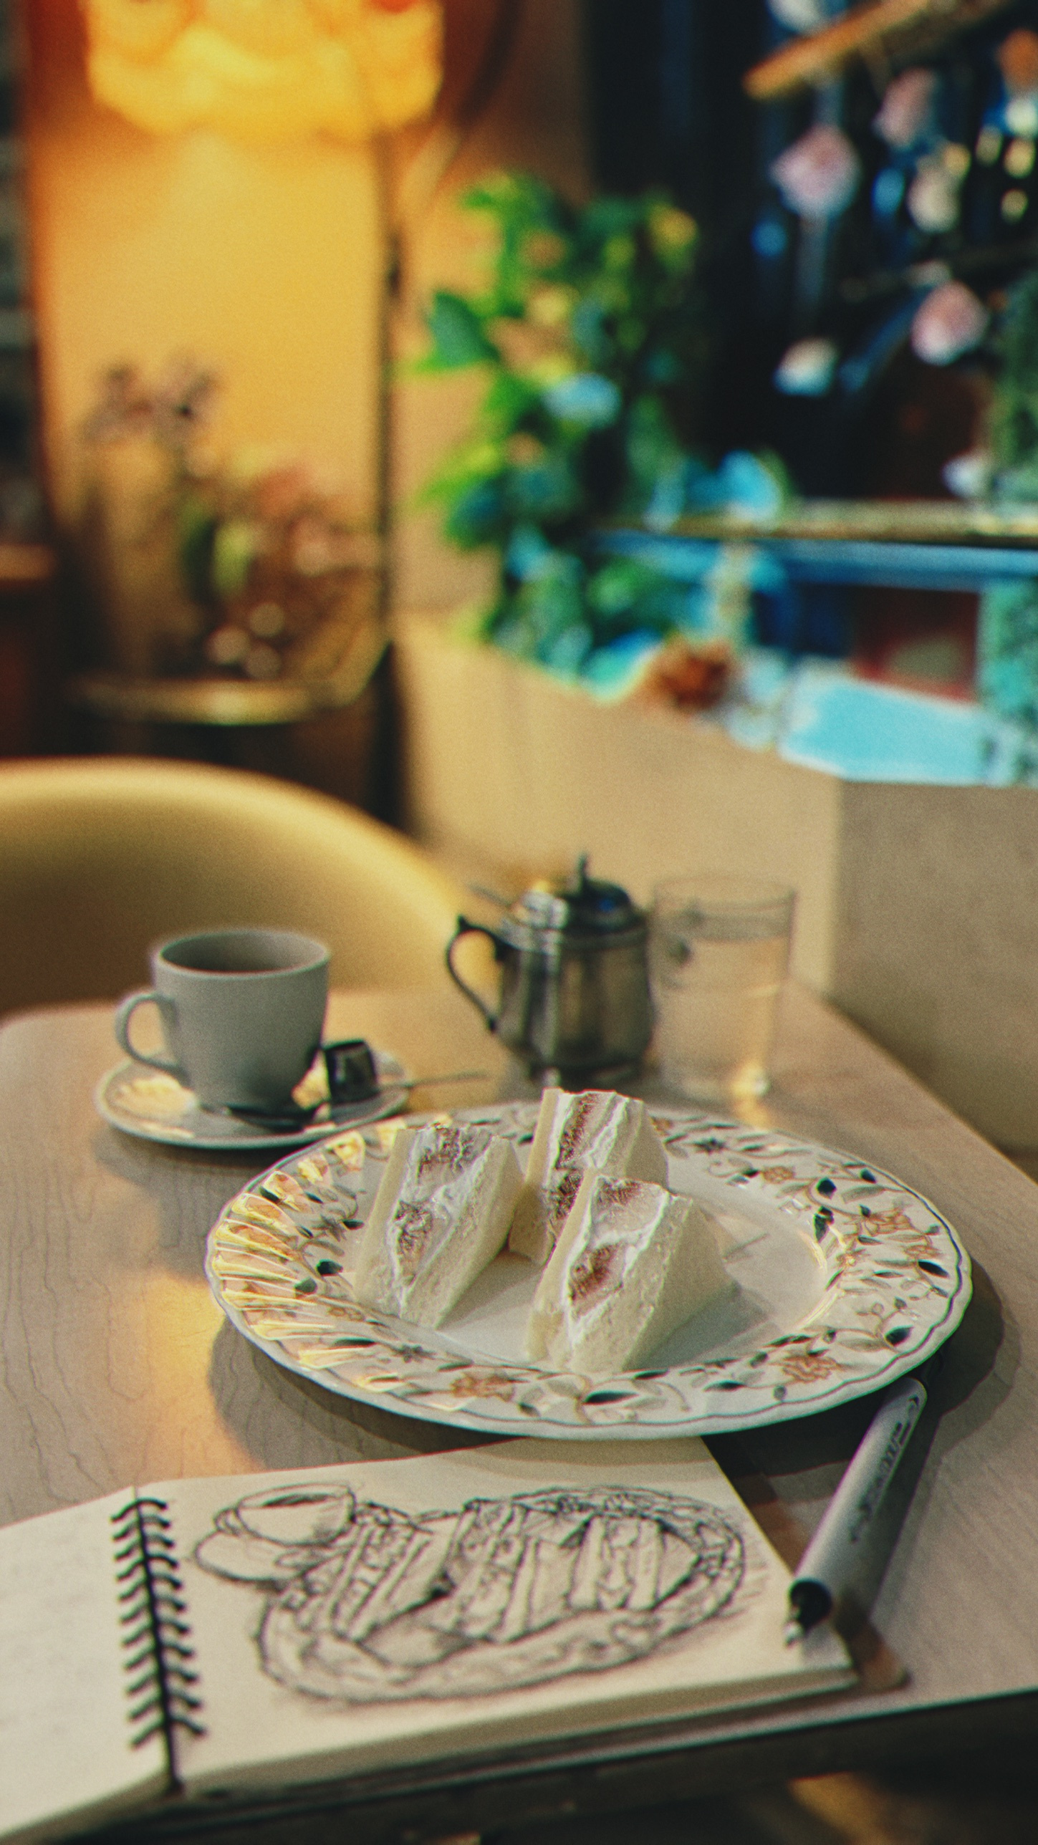

栞｜関西の喫茶店記録
ひとことの特徴、
主役の名前!

